Slide 1
Одноразове дослідження чи щоденна допомога вихователю ЗДО: розбираємося з методикою ECERS-3
Дата і час проведення – 16.11.2021р.
14.00
Заняття Міської школи молодого майстра –
молоді вихователі (ІІ-й рік роботи)
Спікер – консультант КУ «ЦПРПП ВМР»
Лариса Бондарчук

Slide 2
Міжнародна методика оцінювання якості дошкільної освіти ECERS - 3
1
2
3
4
5
6
7
ECERS-3 передбачає спостереження за простором, навчальною та ігровою діяльністю, повсякденними практиками особистого догляду та іншими елементами освітнього середовища.

Slide 3
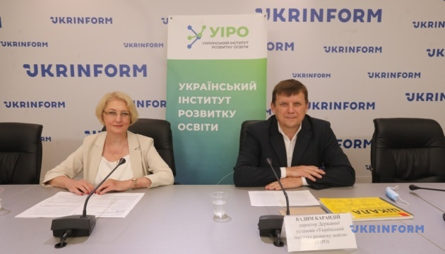
Оцінювання якості освітнього процесу в ЗДО за міжнародною методикою ECERS - 3
Ініціатива – МОН України
Забезпечення процесу – УІРО
Партнери:
команда підтримки реформ МОН;
Всеукраїнський
фонд «Крок за кроком»;
ЮНІСЕФ.
Якість освітнього процесу в дошкіллі: Україна вперше оцінить її за шкалою ECERS
передбачено програмою діяльності Кабінету Міністрів України, затвердженою 12 червня 2020 р.
25 вересня 2020р. - презентація старту національного дослідження якості освітнього процесу в закладах дошкільної освіти з використанням методики ECERS-3

Slide 4
ECERS - міжнародна методика з оцінювання дошкільного освітнього середовища
Early Childhood Environment Rating Scale
Шкала оцінки середовища раннього дитинства
Перша редакція – EKERS 1980р.
Друга редакція - EKERS – R 2005р.
Третя редакція – EKERS – 3 2015р.

Slide 5
7- бальна система оцінювання
7. Відмінно
6.
5. добре
4.
3. задовільно
2.
1. незадовільно

Slide 6
Шкала ECERS-3 побудована так, що дає змогу оцінити освітнє середовище комплексно, зважаючи на такі виміри – підшкали методики:
внутрішній простір та вмеблювання;
повсякденні практики особистого догляду;
мовлення та грамотність;
різновиди навчально-пізнавальної діяльності;
взаємодія;
структурування програми.

Slide 7
Світова практика впровадження ECERS
Перший варіант оцінювання був створений у 1980 році в США за авторста Тельми Хармс та Річарда М. Кліфорда.
Через практичний зміст та формат ECERS був задіяний у 30 країнах світу.

Slide 8
Процес оцінювання якості освіти
Оцінювання якості освітнього процесу в закладах дошкільної освіти проводять сертифіковані експерти ECERS.
Шкала призначена для дітей віком від 3 до 5 років.
Спостереження проводиться впродовж 3 астрономічних годин без перерв і відволікань (зазвичай у період з 8.30 і 11.30 або з 9.00 до 12.00).
Додатковий час може бути використаний лише для детальнішого вивчення матеріалів і простору для розвитку великої моторики.
Оцінка робиться виключно на базі спостережень (без розпитування педагогів чи іншого персоналу).

Slide 9
Мета дослідження якості дошкільної освіти
оновлення змісту дошкільної освіти;
оновлення методичних рекомендацій щодо організації освітнього процесу;
підвищення кваліфікації педагогічних працівників;
приєднання до світової професійної спільноти у сфері дошкільної освіти.

Slide 10
Чому ECERS - 3
Використання шкали ECERS-3 як орієнтира дасть змогу:
сприяти індивідуалізації освіти;
урізноманітнити види діяльності дітей у дитсадку;
наголосити на важливості комунікації вихователів з дитиною;
підвищити значення середовища, в якому розвивається дитина.

Slide 11
Лайфхаки з організації садочкового життя за ECERS-3
Відповідно, жовта книжечка – друковане видання ECERS-3 – може стати помічницею в щоденному житті садка, якщо педколектив надасть собі ж відповіді на такі запитання:
що у вашому середовищі відповідає вимогам методики?
як би ви самі оцінили відповідні параметри у своєму дитсадку?
що відрізняється від індикаторів із найвищою оцінкою й чому?
як можна збагатити освітній простір свого дитячого садка за допомогою ECERS-3?

Slide 12
ДЯКУЮ ЗА УВАГУ

